Slide 1
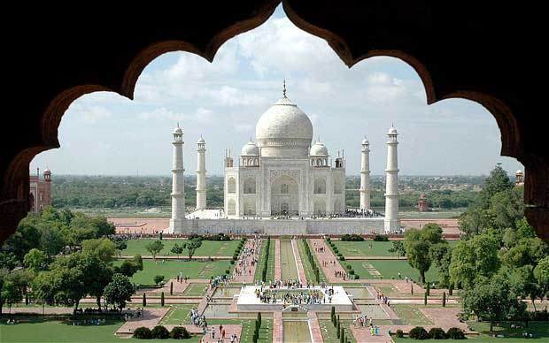
Тадж-Маха́л (Индия)— памятник вечной Любви

Slide 2
Что же послужило причиной его создания, и когда была построена эта «жемчужина Индии»?

Slide 3
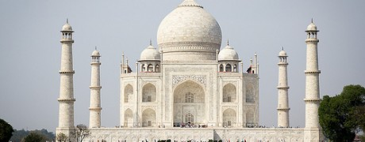
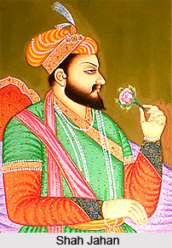
1 версия.
Молодой и амбициозный правитель из династии Великих Моголов
Шах-Джахан решил посоревноваться с Небесами, возведя «рай на земле», где располагался бы трон Аллаха.

Slide 4
2 версия.
Когда молодому принцу Кхураму исполнилось 15 лет, его отпустили на рыночную площадь в Дели. Там ежегодно устраивались игры молодых людей в продавцов и покупателей (что-то вроде праздника Ивана Купала). Бродя по рядам, будущий правитель заметил девушку.

Slide 5
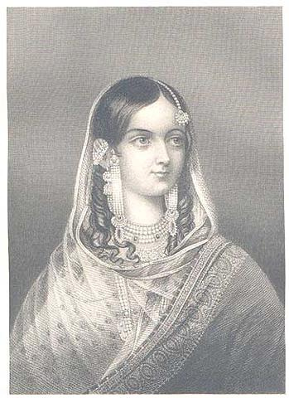
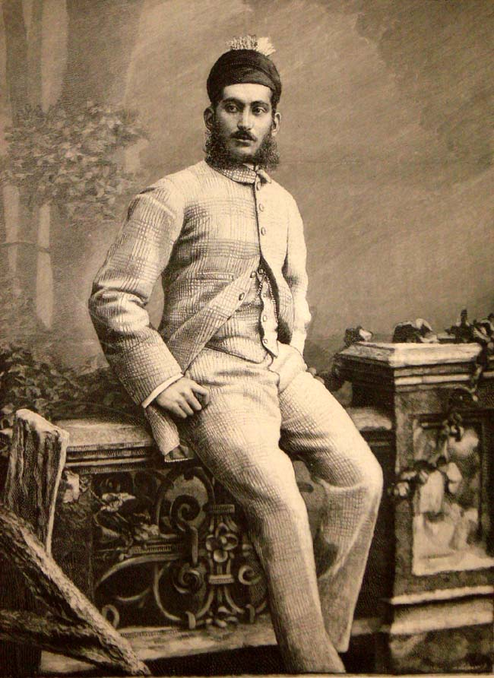
Это была14-летняя дочь визиря Асаф Хана – шаха Джахангира.
Асаф-хан.
Арджуманд Бану Бегам.

Slide 6
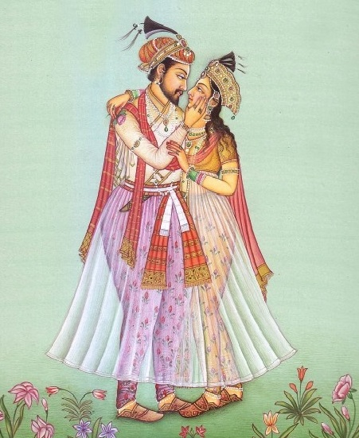
И в сердце Кхурама (после вступления на престол – Шах-Джахана) вспыхнуло неведомое ему чувство. Юноша и девушка полюбили друг друга и стали встречаться.

Slide 7
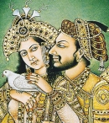
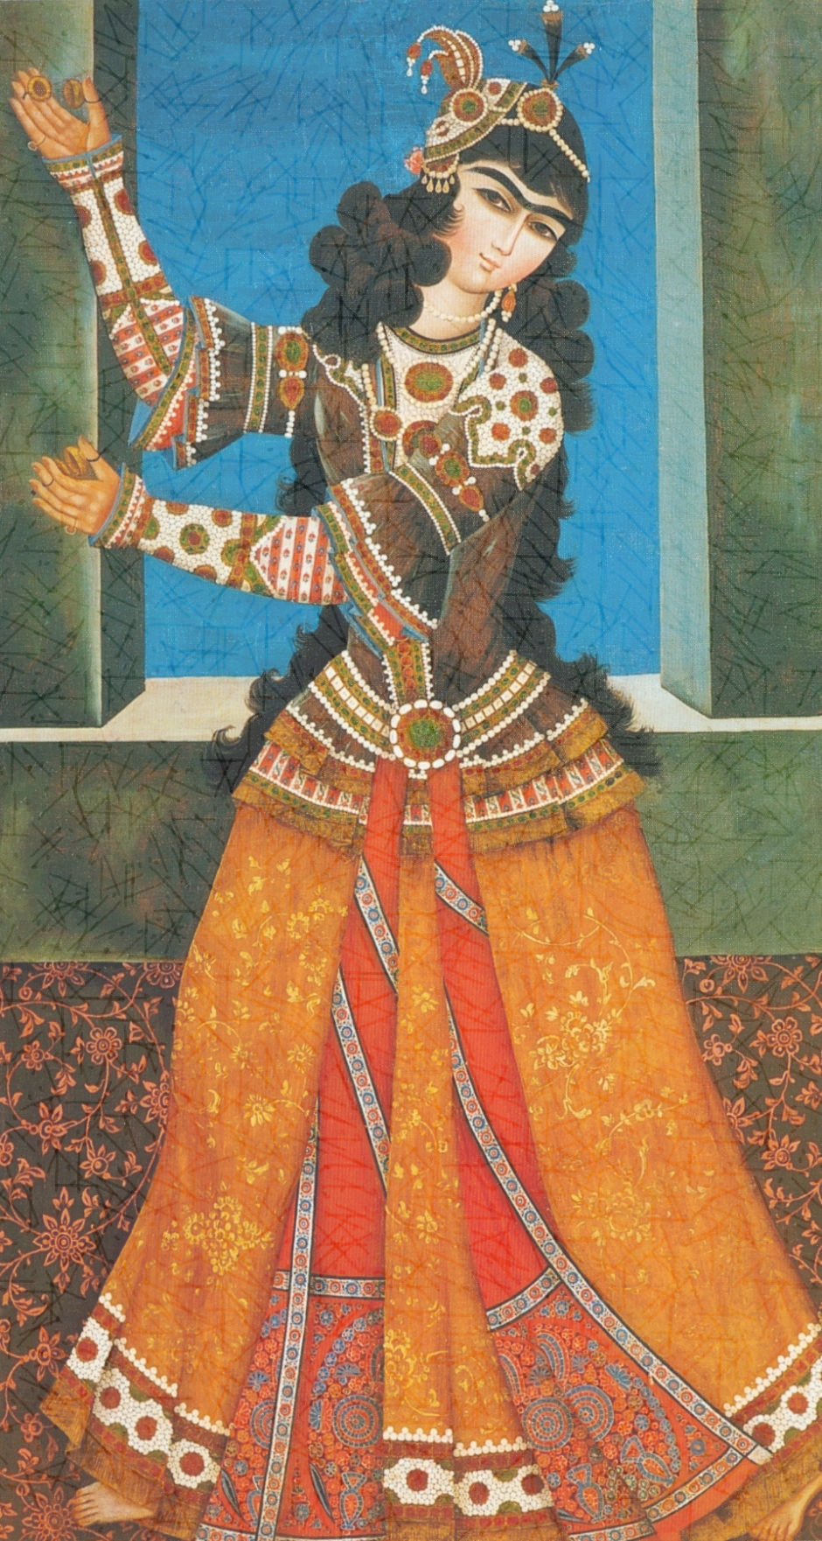
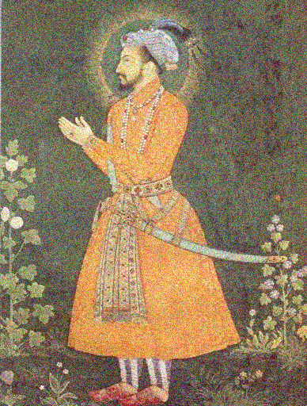
Но родители сосватали молодому принцу персидскую принцессу.

Slide 8
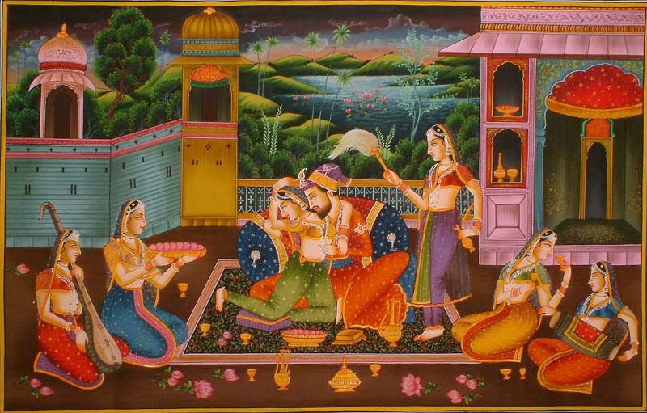
Через пять лет влюблённые соединили свои судьбы узами брака. Шах-Джахан напрочь забыл о своем гареме, он стал проводить с Арджуманд Бану (теперь Мумтаз-Махал) всё больше времени.

Slide 9
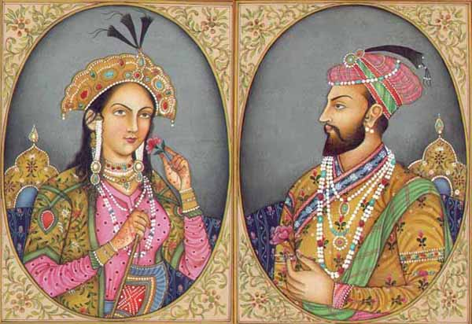
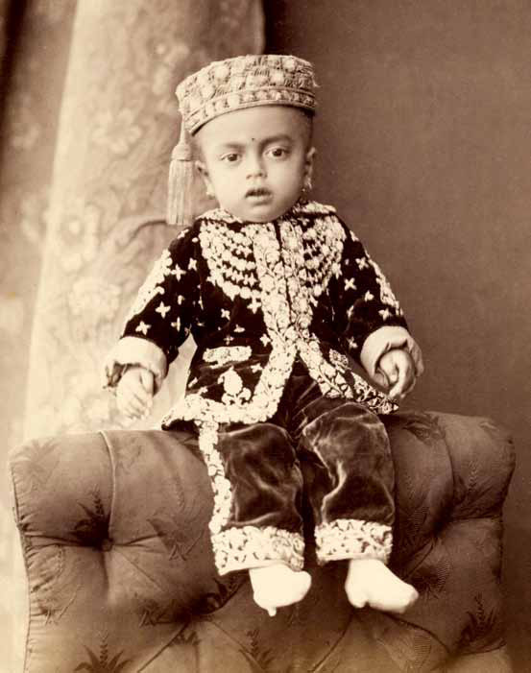
Они счастливо прожили вместе 17 лет, но в 1631 году 36-летняя жена правителя умерла, родив ему 14-го ребенка.

Slide 10
согласно завещанию умирающей у него на руках Мумтаз-Махал, поклялся построить для своей покойной возлюбленной усыпальницу, которой еще не видел мир.

Slide 11
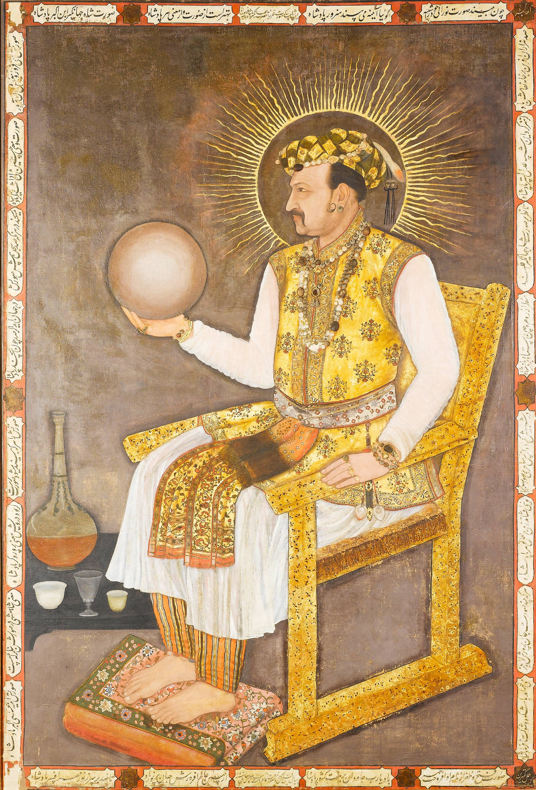
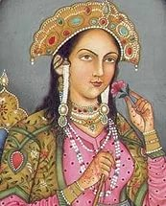
Долго Кхурам не раздумывал и над названием мавзолея – Тадж-Махал означает «венец дворца» (Мумтаз-Махал – «избранница дворца»). Такое имя жене правителя дал после свадьбы его отец Джахангир.
Мумтаз-Махал

Slide 12
Возведение нового архитектурного шедевра началось в 1632 и закончилось в 1653 году.

Slide 13
Особый мрамор везли на тысяче слонов из каменоломни, расположенной в 320 километрах от города. Благодаря ему Тадж-Махал днем кажется белым, на закате – розоватым, а при лунном освещении – серебристыми.

Slide 14
по бокам от Тадж-Махала стоят две прекрасные мечети, сделанные из красного песчаника.

Slide 15
До сих пор точно не установлено, кто является автором архитектурного проекта этого мавзолея. Некоторые считают, что над ним трудились Устад-Иса вместе со своими помощниками.

Slide 16
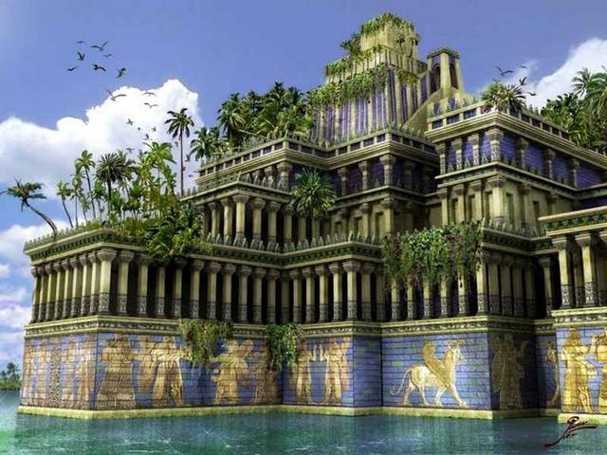
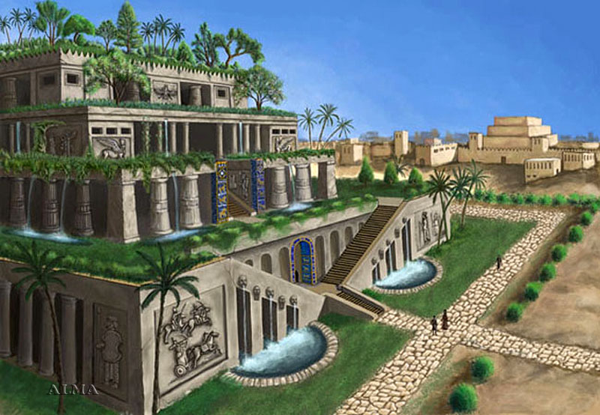
САДЫ СЕМИРАМИДЫ
Существование одного из чудес света-Висячих садов Семирамиды многие учёные подвергают сомнению и утверждают что это не более, чем плод воображения древнего летописца.

Slide 17
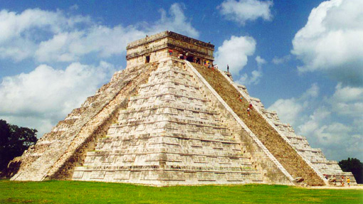
Мезоамериканские пирамиды
Мезоамериканские пирамиды являются важной частью древней мезоамериканской архитектуры. Самая большая пирамида мезоамерики, Великая пирамида Чолулы, самая большая по объёму в мире.
В Египте же пирамиды были усыпальницами для правителей фараонов, размещались далеко от города, на другом берегу реки Нил, и не являлись центром общественной жизни города и его жителей.

